Slide 1
China Antimicrobial Surveillance Network (CHINET)
CHINET 2023年上半年细菌耐药监测结果 （2023年1-6月）
胡付品, 郭燕, 吴湜, 杨洋, 尹丹丹, 韩仁如, 丁丽, 申思权, 朱德妹, 汪复
CHINET中国细菌耐药监测网全体成员单位
www.chinets.com

Slide 2
致谢所有一直以来大力支持CHINET网发展的单位和个人
版权申明：本监测网数据由成员单位共享，禁止他人未经授权使用本网数据用于文章发表，违者必究。
CHINET数据云：
创新思维，改变模式
PPT下载地址：http://www.chinets.com/Document

Slide 3
材料与方法
细菌
2023.1.1日- 6.30日临床分离株
剔除同一患者分离的重复菌株（血液和脑脊液标本除外）
剔除非无菌体液分离的凝固酶阴性葡萄球菌和草绿色链球菌
剔除厌氧菌、真菌、分枝杆菌、支原体及其他非监测需要菌株信息
按统一方案进行抗微生物药物敏感性试验
药敏试验
纸片扩散法
自动化药敏系统、标准肉汤微量稀释法
质控菌：大肠埃希菌ATCC 25922、铜绿假单胞菌ATCC 27853、金葡菌ATCC 25923、金葡菌ATCC 29213、肺炎链球菌ATCC 49619和流感嗜血杆菌ATCC 49247等。
β内酰胺酶检测
头孢硝噻吩纸片法定性检测流感嗜血杆菌和卡他莫拉菌中的β内酰胺酶

Slide 4
材料与方法
青霉素不敏感肺炎链球菌的检测
1μg/片苯唑西林纸片测定肺炎链球菌的抑菌圈
苯唑西林直径≤19mm者进一步测定青霉素MIC值
耐万古霉素肠球菌的检测：
凡万古霉素纸片扩散法结果为不敏感的菌株，测定万古霉素和替考拉宁MIC确认，或以分子生物学方法明确基因型别。
少见耐药菌株需复核、确认，包括万古霉素、替考拉宁或利奈唑胺不敏感革兰阳性球菌等；
数据分析
WHONET 5.6 软件 (http://www.whonet.org/software.html)
药敏试验判断标准：2022年版CLSI文件标准

Slide 5
数据提交和处理流程
数据信息
被动监测
+
主动监测
常规药敏试验未涵盖的抗菌药物
http://www.chinets.com
碳青霉烯类耐药肠杆菌目细菌：对亚胺培南、美罗培南或厄他培南耐药者
碳青霉烯类耐药铜绿假单胞菌和鲍曼不动杆菌：对亚胺培南或美罗培南耐药者
难治型耐药（Difficult to treat, DTR）：对所有头孢菌素、单环β内酰胺类、传统酶抑制剂复方制剂、碳青霉烯类、氟喹诺酮类药物耐药者（Clin Infect Dis 2018; 67(12): 1803–14）

Slide 6
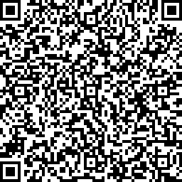
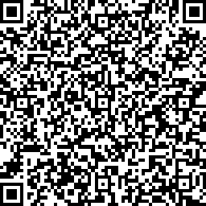
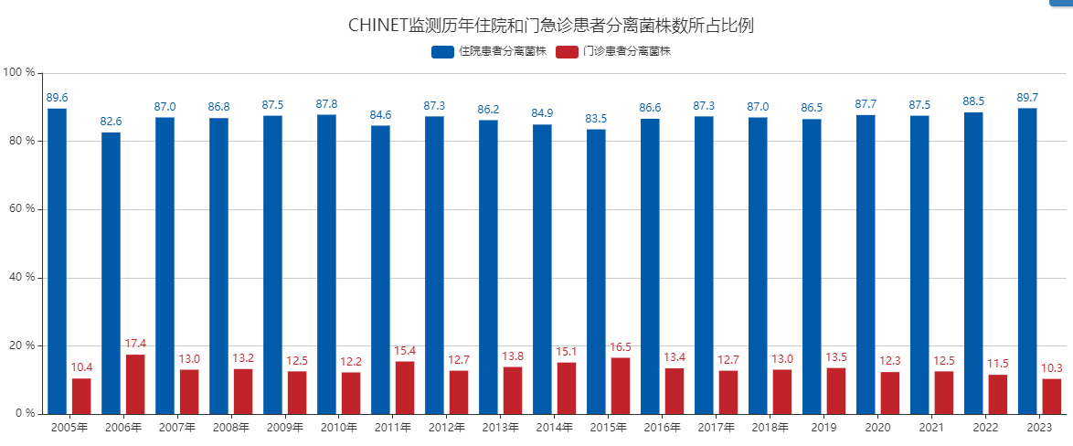
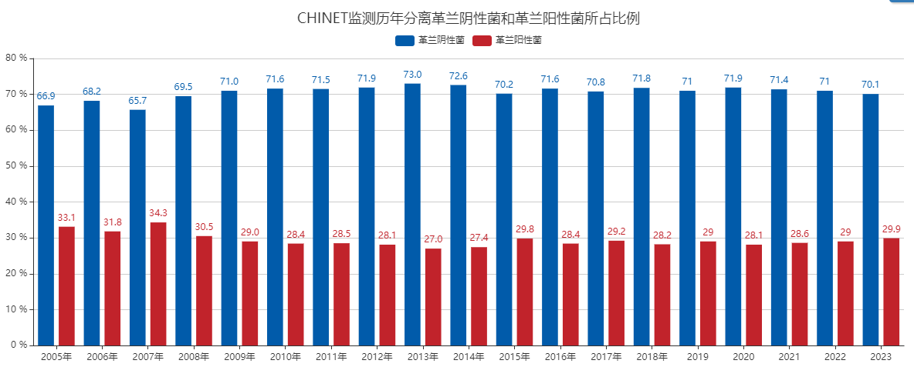
历年住院和门急诊患者分离菌株数占比
细菌类型及患者来源变迁
住院患者分离菌株数占比：82.6%-89.7%
门急诊患者分离菌株数占比：10.3%-17.4%
革兰阴性菌菌株数占比：65.7%-73.0%
革兰阳性菌菌株数占比：27.0%-34.3%
历年革兰阴性菌和阳性菌菌株数及占比
数据来源：http://www.chinets.com/Data/GermYear

Slide 7
201740株临床分离菌在各类标本中的分布
血液标本
（13.8%）
伤口脓液（6.5%）
尿液标本
（19.6%）
其他无菌体液（4.9%）
脑脊液（0.8%）
生殖道分泌物（1.1%）
粪便标本（1.0%）
其他（10.1%）
呼吸道标本
（42.2%）

Slide 8
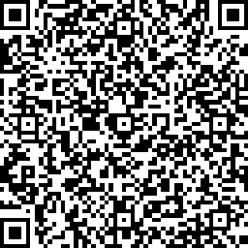
历年主要标本占比变迁
呼吸道标本
泌尿道标本
血液标本
伤口脓液标本

Slide 9
主要临床分离菌种分布（前20位） （n= 201740）
排名前5位分离菌：大肠埃希菌、肺炎克雷伯菌、金黄色葡萄球菌、鲍曼不动杆菌和铜绿假单胞菌

Slide 10
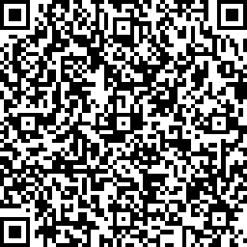
甲氧西林耐药葡萄球菌检出率变迁（2005-2023）
%
Other MRCNS：指除金葡菌、表皮葡萄球菌、假中间葡萄球菌和施氏葡萄球菌外的其他葡萄球菌中的MRCNS
年份

Slide 11
MSSA（12751株）与MRSA（5914株）对抗菌药的耐药率（%）
MRSA对抗菌药的耐药率高于MSSA，但除外复方磺胺甲噁唑（6.3 % Vs 11.1%）
葡萄球菌对万古霉素、去甲万古霉素、利奈唑胺、康替唑胺、替考拉宁、替加环素和利福平高度敏感。
%
* 非野生株检出率（肉汤微量稀释法）

Slide 12
MSSE（622株）与MRSE（2873株）对抗菌药的耐药率（%）
MRSE对抗菌药的耐药率高于MSSE
表皮葡萄球菌对万古霉素、去甲万古霉素、替加环素、替考拉宁和利奈唑胺高度敏感
%
* 非野生株检出率（肉汤微量稀释法）

Slide 13
其他MSCNS(1713株)和MRCNS(6914株)对抗菌药的耐药率（%）
其他MRCNS和MSCNS：指除金葡菌、表皮葡萄球菌、假中间葡萄球菌和施氏葡萄球菌外的其他葡萄球菌；
MRCNS对抗菌药的耐药率高于MSCNS（磷霉素除外）；
其他凝固酶阴性葡萄球菌对万古霉素、去甲万古霉素、替加环素、替考拉宁和利奈唑胺高度敏感
%

Slide 14
粪肠球菌(6851株)和屎肠球菌(9736株)对抗菌药的耐药率（%）
屎肠球菌对抗菌药的耐药率高于粪肠球菌，但氯霉素（3.4% Vs 23.7%）、利奈唑胺（0.3% Vs 3.7%）和康替唑胺（0% Vs 1.1%）反之。
%
* ≤4 WT; ≥8 NWT，肉汤微量稀释法

Slide 15
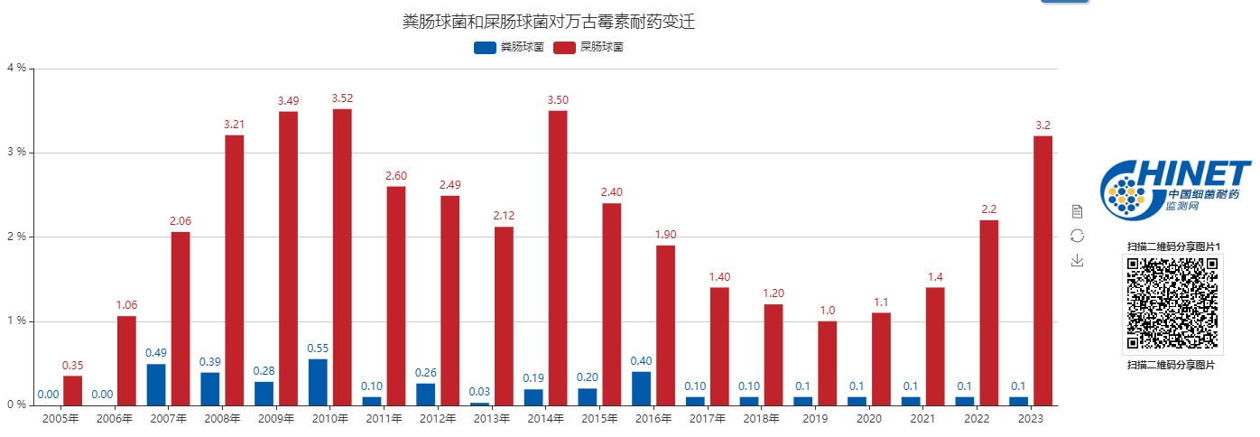
粪肠球菌和屎肠球菌对万古霉素耐药变迁（2005-2023）
数据来源：http://www.chinets.com/Data/GermYear

Slide 16
儿童患者非脑膜炎肺炎链球菌对抗菌药的敏感性(%)
抗菌药物 | PSSP（5145株） |  |  | PISP（537株） |  |  | PRSP（76株）
 | 耐药 | 敏感 |  | 耐药 | 敏感 |  | 耐药 | 敏感
青霉素 | 0 | 100 |  | 0 | 0 |  | 100 | 0
万古霉素 | 0 | 100 |  | 0 | 100 |  | 0 | 100
去甲万古霉素 | 0 | 100 |  | 0 | 100 |  | 0 | 100
利奈唑胺 | 0 | 100 |  | 0 | 100 |  | 0 | 100
康替唑胺* | 0 | 100 |  | 0 | 100 |  | 0 | 100
红霉素 | 98.7 | 1.1 |  | 99.4 | 0.6 |  | 100 | 0
克林霉素 | 94.1 | 4.5 |  | 95.5 | 4.5 |  | - | -
复方磺胺甲噁唑 | 64.4 | 23.1 |  | 80.1 | 7.2 |  | - | -
左氧氟沙星 | 0.3 | 99.6 |  | 0 | 100 |  | 0 | 100
莫西沙星 | 0.1 | 99.8 |  | 0 | 100 |  | 0 | 100
氯霉素 | 8.6 | 91.4 |  | 4.5 | 95.5 |  | 4.5 | 95.5
* 非野生株检出率（肉汤微量稀释法）

Slide 17
成人患者非脑膜炎肺炎链球菌对抗菌药的敏感性(%)
抗菌药物 | PSSP（939株） |  |  | PISP（33株） |  |  | PRSP（8株）
 | 耐药 | 敏感 |  | 耐药 | 敏感 |  | 耐药 | 敏感
青霉素 | 0 | 100 |  | 0 | 0 |  | - | -
万古霉素 | 0 | 100 |  | 0 | 100 |  | - | -
去甲万古霉素 | 0 | 100 |  | 0 | 100 |  | - | -
利奈唑胺 | 0 | 100 |  | 0 | 100 |  | - | -
红霉素 | 93.6 | 5.2 |  | 100 | 0 |  | - | -
克林霉素 | 90.8 | 8.3 |  | 96.9 | 3 |  | - | -
复方磺胺甲噁唑 | 53.4 | 32.8 |  | 74.2 | 16.1 |  | - | -
左氧氟沙星 | 4.7 | 94.3 |  | - | - |  | - | -
莫西沙星 | 2.9 | 95.6 |  | 8.7 | 91.3 |  | - | -
氯霉素 | 12.5 | 87.5 |  | 4.5 | 95.5 |  | - | -

Slide 18
溶血性链球菌对抗菌药的耐药率（%）
抗菌药物 | A群 | B群 | C群 | F群 | G群 | 草链
 | (n=454) | (n=3239) | (n=242) | (n=14) | (n=23) | (n=1902)
青霉素 | 0 | 0 | 0 | 0 | 0 | 8.1
红霉素 | 90.1 | 74.3 | 66.7 | 85.7 | 91.3 | 66.7
克林霉素 | 87 | 60.8 | 60.2 | 100 | 87 | 57.3
头孢噻肟 | 0 | 0 | 0 | 0 | 0 | 7.4
头孢曲松 | 0 | 0 | 0 | 0 | 0 | 11.2
万古霉素 | 0 | 0 | 0 | 0 | 0 | 0
利奈唑胺 | 0 | 0 | 0 | 0 | 0 | 0
左氧氟沙星 | 0.7 | 43.2 | 5.3 | 0 | 0 | 13.7

Slide 19
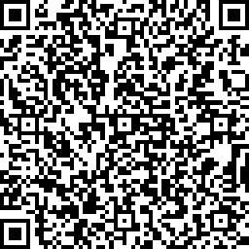
历年主要革兰阴性杆菌分离率变迁（2005-2023）
大肠埃希菌（≥3949）
肺炎克雷伯菌（ ≥ 2136）
鲍曼不动杆菌（ ≥2016）
铜绿假单胞菌（ ≥2646）
嗜麦芽窄食单胞菌（ ≥1088）
阴沟肠杆菌（ ≥641）
年份

Slide 20
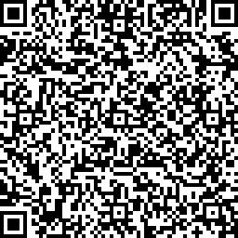
肠杆菌目细菌对头孢噻肟（或头孢曲松）耐药菌株检出率变迁（2005-2023）
%
说明：对头孢噻肟（或头孢曲松）耐药者，提示该菌可能产生超广谱β-内酰胺酶
年份

Slide 21
36353株大肠埃希菌对抗菌药的耐药率（%）
大肠埃希菌对替加环素、多黏菌素、碳青霉烯类、酶抑制剂复合制剂、阿米卡星、呋喃妥因、磷霉素和拉氧头孢等高度敏感
大肠埃希菌对头孢曲松和环丙沙星的耐药率分别为51%和62%
%

Slide 22
32424株克雷伯菌属对抗菌药的耐药率（%）
克雷伯菌属对替加环素、多黏菌素和头孢他啶-阿维巴坦等高度敏感
克雷伯菌属对对头孢曲松和亚胺培南的耐药率分别为43%和26.2%
%

Slide 23
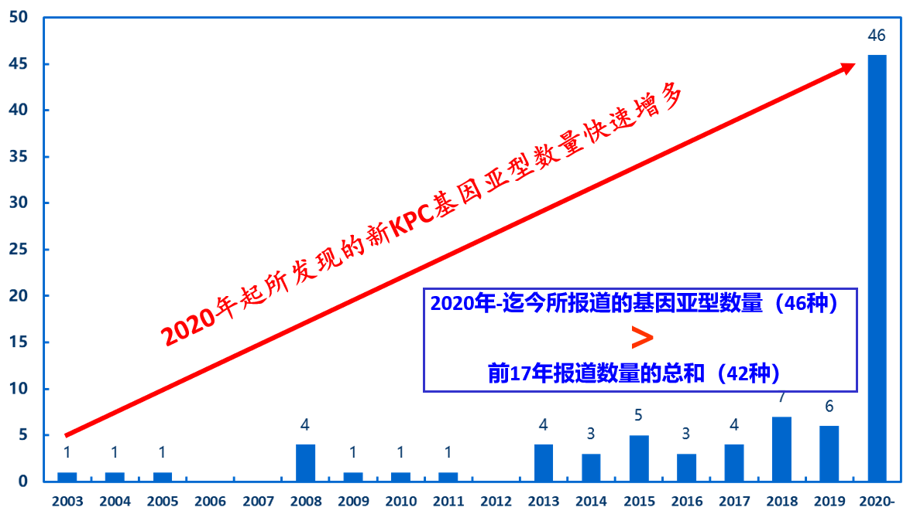
CRE：不同细菌不同人群分离的菌株产不同碳青霉烯酶 （Carbapenem-resistant Enterobacterales, CRE）
我国临床分离CRE中碳青霉烯酶分布特征（n=935）
总体以KPC酶为主
大肠埃希菌主要产NDM金属酶
肺炎克雷伯菌
成人株主要产KPC酶
儿童株产KPC、NDM和OXA-48型酶
产KPC或OXA-48菌株
头孢他啶-阿维巴坦100%敏感
产NDM菌株
头孢他啶-阿维巴坦100%耐药
KPC基因亚型每年发现的数量
https://www.ncbi.nlm.nih.gov
Front Cell Infect Microbiol 2020; 10: 314

Slide 24
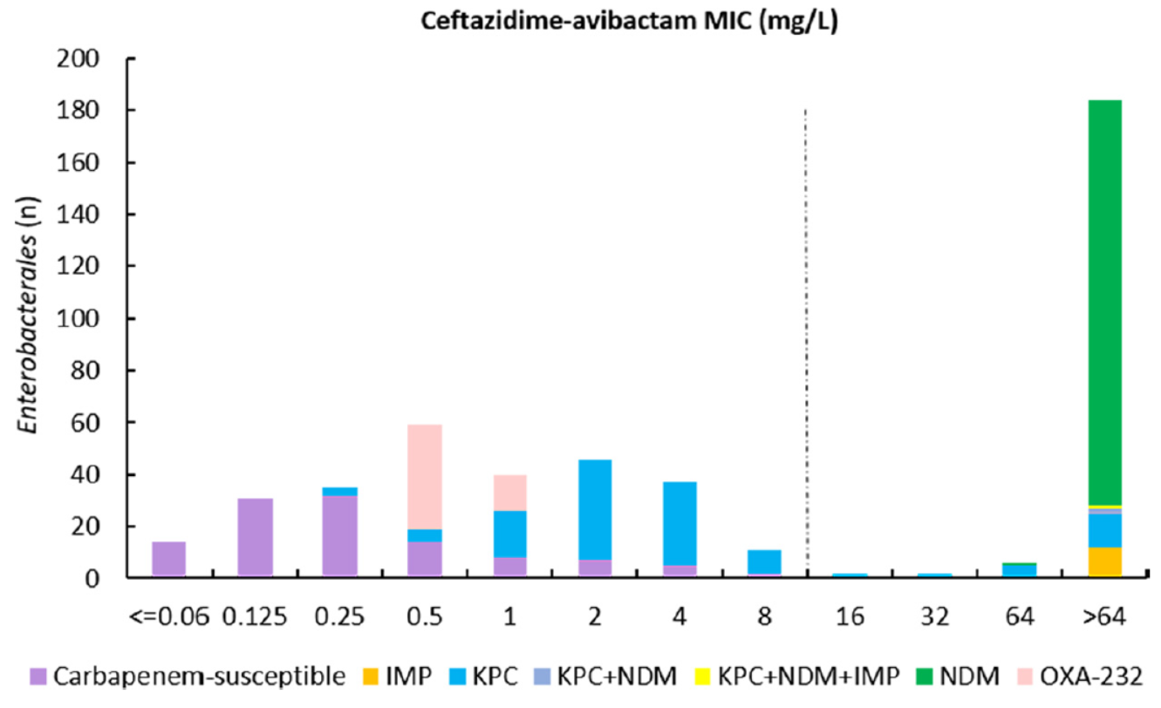
对头孢他啶-阿维巴坦对产不同碳青霉烯酶菌株的抗菌活性
N=467株
敏感
耐药
碳青霉烯类敏感菌株
KPC阳性菌株
OXA-232阳性菌株
金属酶阳性菌株
Microbiol Spectr 2023; e0272022.

Slide 25
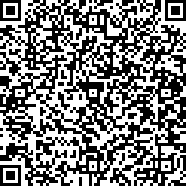
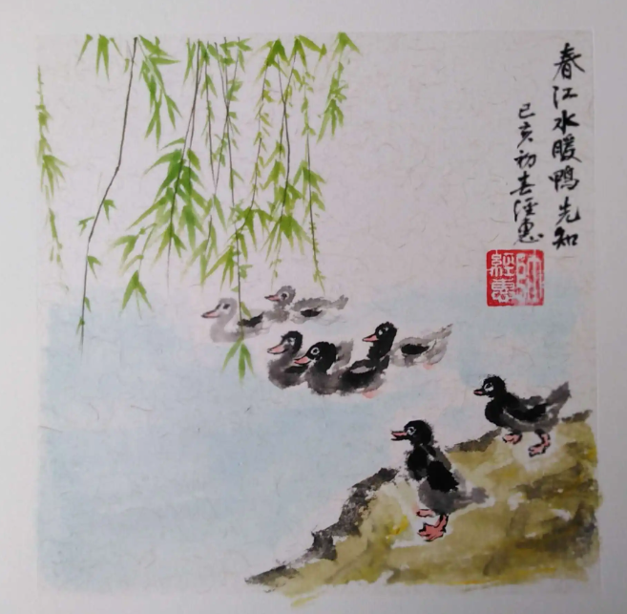
肺炎克雷伯菌对亚胺培南和美罗培南耐药变迁（2005-2023）
%
年份
www.chinets.com

Slide 26
8189株碳青霉烯类耐药肺炎克雷伯菌对抗菌药物的耐药率
%

Slide 27
3388株变形杆菌属对抗菌药的耐药率（%）
变形杆菌属对碳青霉烯类、酶抑制剂复合制剂（除外氨苄西林-舒巴坦）、阿米卡星、拉氧头孢、头孢西丁、头孢他啶和头孢吡肟高度敏感
变形杆菌属对头孢曲松的耐药率为36%
%

Slide 28
5369株肠杆菌属细菌对抗菌药的耐药率（%）
肠杆菌属对阿米卡星、多黏菌素、替加环素、亚胺培南和美罗培南等高度敏感
肠杆菌属对碳青霉烯类的耐药率范围为9%-14.1%
肠杆菌属对头孢西丁的耐药率为93.9%
%

Slide 29
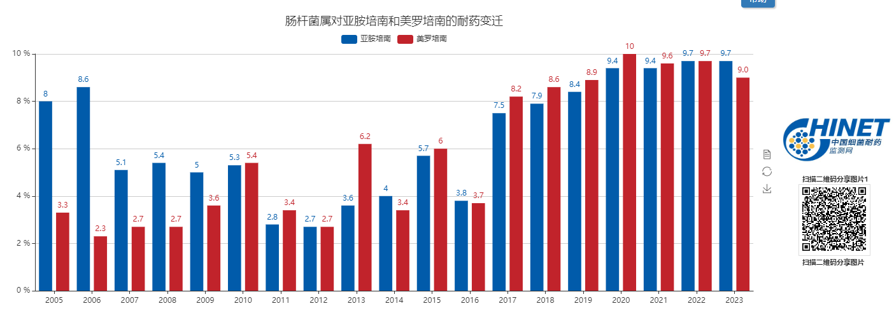
肠杆菌属细菌对亚胺培南和美罗培南耐药变迁（2005-2023）
数据来源：http://www.chinets.com/Data/GermYear

Slide 30
2262株沙雷菌属细菌对抗菌药的耐药率（%）
沙雷菌属对大多数抗菌药物包括替加环素、氨基糖苷类、碳青霉烯类、复方磺胺甲噁唑、酶抑制剂复合制剂、头孢吡肟、头孢他啶和氟喹诺酮类等高度敏感
%

Slide 31
1824株柠檬酸杆菌属细菌对抗菌药的耐药率（%）
柠檬酸杆菌属对替加环素、多黏菌素、阿米卡星和碳青霉烯类高度敏感
柠檬酸杆菌属对头孢哌酮-舒巴坦和哌拉西林-他唑巴坦的耐药率分别为8.2%和19%
柠檬酸杆菌属对头孢他啶和头孢西丁的耐药率分别为25.9%和51.9%
%

Slide 32
900株摩根菌属细菌对抗菌药的耐药率（%）
摩根菌属对头孢他啶-阿维巴坦、碳青霉烯类（除外亚胺培南）、阿米卡星、头孢哌酮-舒巴坦、哌拉西林-他唑巴坦、头孢吡肟和替加环素高度敏感
摩根菌属对头孢西丁、头孢他啶和头孢曲松的耐药率范围为12.2%-13.8%
摩根菌属对左氧氟沙星和环丙沙星的耐药率分别为26.8%和45.6%
%

Slide 33
沙门菌属细菌对抗菌药的敏感性（%）
抗菌药物 | 鼠伤寒沙门菌 （n=426） |  |  | 肠沙门菌 （n=241）
 | 耐药 | 敏感 |  | 耐药 | 敏感
氨苄西林 | 85.7 | 13.7 |  | 89.3 | 10.3
氨苄西林-舒巴坦 | 26.8 | 59.8 |  | 42.9 | 30.1
阿莫西林-克拉维酸 | 10.1 | 80.2 |  | 8.2 | 78.8
头孢哌酮-舒巴坦 | 2.1 | 94.7 |  | 2 | 94
哌拉西林-他唑巴坦 | 3.0 | 95.2 |  | 4.3 | 92.7
头孢曲松 | 25 | 75 |  | 21.2 | 78.3
头孢他啶 | 18.7 | 80.1 |  | 13.3 | 85.2
头孢吡肟 | 15 | 78.8 |  | 16.4 | 75.3
亚胺培南 | 0.8 | 99.2 |  | 0.8 | 99.2
美罗培南 | 0.8 | 99.2 |  | 1.6 | 98.4
环丙沙星 | 10.4 | 52.6 |  | 5.8 | 29.4
复方磺胺甲噁唑 | 42.5 | 57.5 |  | 11 | 89
氯霉素 | 44.5 | 55.5 |  | 5.6 | 94.4
替加环素 | 0.6 | 96.1 |  | 0 | 100

Slide 34
15054株铜绿假单胞菌对抗菌药的耐药率（%）
铜绿假单胞菌对多黏菌素、氨基糖苷类、头孢吡肟和头孢他啶-阿维巴坦高度敏感
铜绿假单胞菌对亚胺培南和美罗培南的耐药率分别为23.3%和18.5%
铜绿假单胞菌对环丙沙星和左氧氟沙星的耐药率分别为15.7%和22.2%
%

Slide 35
3472株碳青霉烯类耐药铜绿假单胞菌对抗菌药的耐药率（%）
%

Slide 36
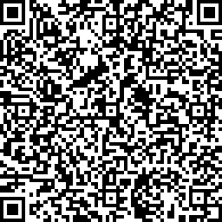
铜绿假单胞菌对亚胺培南和美罗培南耐药变迁（2005-2023）
%
年份
www.chinets.com

Slide 37
19497株不动杆菌属对抗菌药的耐药率（%）
%

Slide 38
13385株碳青霉烯类耐药鲍曼不动杆菌对抗菌药的耐药率（%）
%

Slide 39
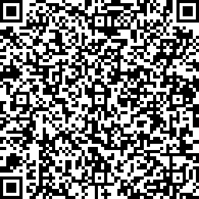
鲍曼不动杆菌对亚胺培南和美罗培南耐药变迁（2005-2023）
%
年份
www.chinets.com

Slide 40
嗜麦芽窄食单胞菌和伯克霍尔德菌属对抗菌药的耐药率（%）
抗菌药物 | 嗜麦芽窄食单胞菌（n=5332） |  |  | 抗菌药物 | 洋葱伯克霍尔德菌（n=1365）
 | 耐药 | 敏感 |  |  | 耐药 | 敏感
米诺环素 | 0.8 | 96.8 |  | 头孢他啶 | 6.3 | 89.3
复方磺胺甲噁唑 | 6.5 | 93.1 |  | 米诺环素 | 3.8 | 89.9
替加环素 | 5.1 | 91.5 |  | 复方磺胺甲噁唑 | 5.3 | 93.5
左氧氟沙星 | 9 | 87.5 |  | 美罗培南 | 10.1 | 84.9
氯霉素 | 20.3 | 51.9 |  | 左氧氟沙星 | 15.8 | 70.4
头孢哌酮-舒巴坦 | 30 | 45.2 |  | 替卡西林-克拉维酸 | 73.4 | 11.2
头孢他啶 | 37.7 | 54.7 |  | 氯霉素 | 8.6 | 79.7

Slide 41
流感嗜血杆菌对抗菌药的敏感性(%)
抗菌药物 | 全部菌株（n=5885） |  | 儿童株（n=4510） |  | 成人株（n=1375）
 | 耐药 | 敏感 | 耐药 | 敏感 | 耐药 | 敏感
氨苄西林 | 73.6 | 21 | 75.9 | 18.5 | 65.1 | 30.3
阿莫西林/克拉维酸 | 2.8 | 93.8 | 2.6 | 94.1 | 4.1 | 92
氨苄西林/舒巴坦 | 41.3 | 58.7 | 42.1 | 57.9 | 38 | 62
头孢呋辛 | 40.3 | 51.3 | 43 | 47.7 | 26.8 | 69.2
头孢曲松 | 0.5* | 98.5 | 0.4* | 98.8 | 1.1* | 97.6
氯霉素 | 0.6 | 98.1 | 0.5 | 98.3 | 0.7 | 97.7
阿奇霉素 | 39.1* | 54.9 | 42.2* | 51.7 | 25.1* | 69
左氧氟沙星 | 0.4* | 99.6 | 0.2 | 99.8 | 1.9* | 98.1
复方磺胺甲噁唑 | 65.9 | 33.1 | 68 | 31.1 | 55.6 | 43
美罗培南 | 1.1* | 89.2 | 0.4* | 90.5 | 3.3* | 84.7
β-内酰胺酶检出率：70%（儿童株72.6%、成人株58.8%） *: 非敏感率

Slide 42
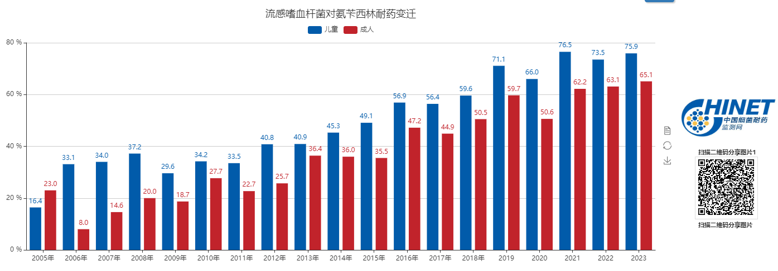
流感嗜血杆菌对氨苄西林耐药变迁（2005-2023）
数据来源：http://www.chinets.com/Data/GermYear

Slide 43
小结
与2022年结果相比，2023年上半年流感嗜血杆菌、肺炎链球菌和卡他莫拉菌的检出率明显上升。
呼吸道标本占比连续上升，鲍曼不动杆菌从第五位上升至第四位
细菌对抗菌药物的耐药形势加剧
碳青霉烯类耐药革兰阴性杆菌的检出率仍保持高位
MRSA的检出率首次出现上升趋势
耐药监测赋能是未来的发展方向
在现有被动监测的基础上，加大主动监测力度，开展耐药菌流行病学调查及新机制研究
自动化药敏系统应紧密结合监测和临床需求，加快更新频率，提升结果准确率
遵循耐药监测技术方案要求，补充抗菌药物药敏试验结果（尤其是自动化药敏系统缺失的药物以及临床急需的新抗菌药物），以更加符合临床抗感染治疗需求。
头孢他啶-阿维巴坦、头孢哌酮-舒巴坦、美罗培南-韦博巴坦、亚胺培南-瑞来巴坦、头孢地尔
去甲万古霉素、奈诺沙星、依拉环素、拉氧头孢、康替唑胺、来法莫林
替加环素、黏菌素、多黏菌素B

Slide 44
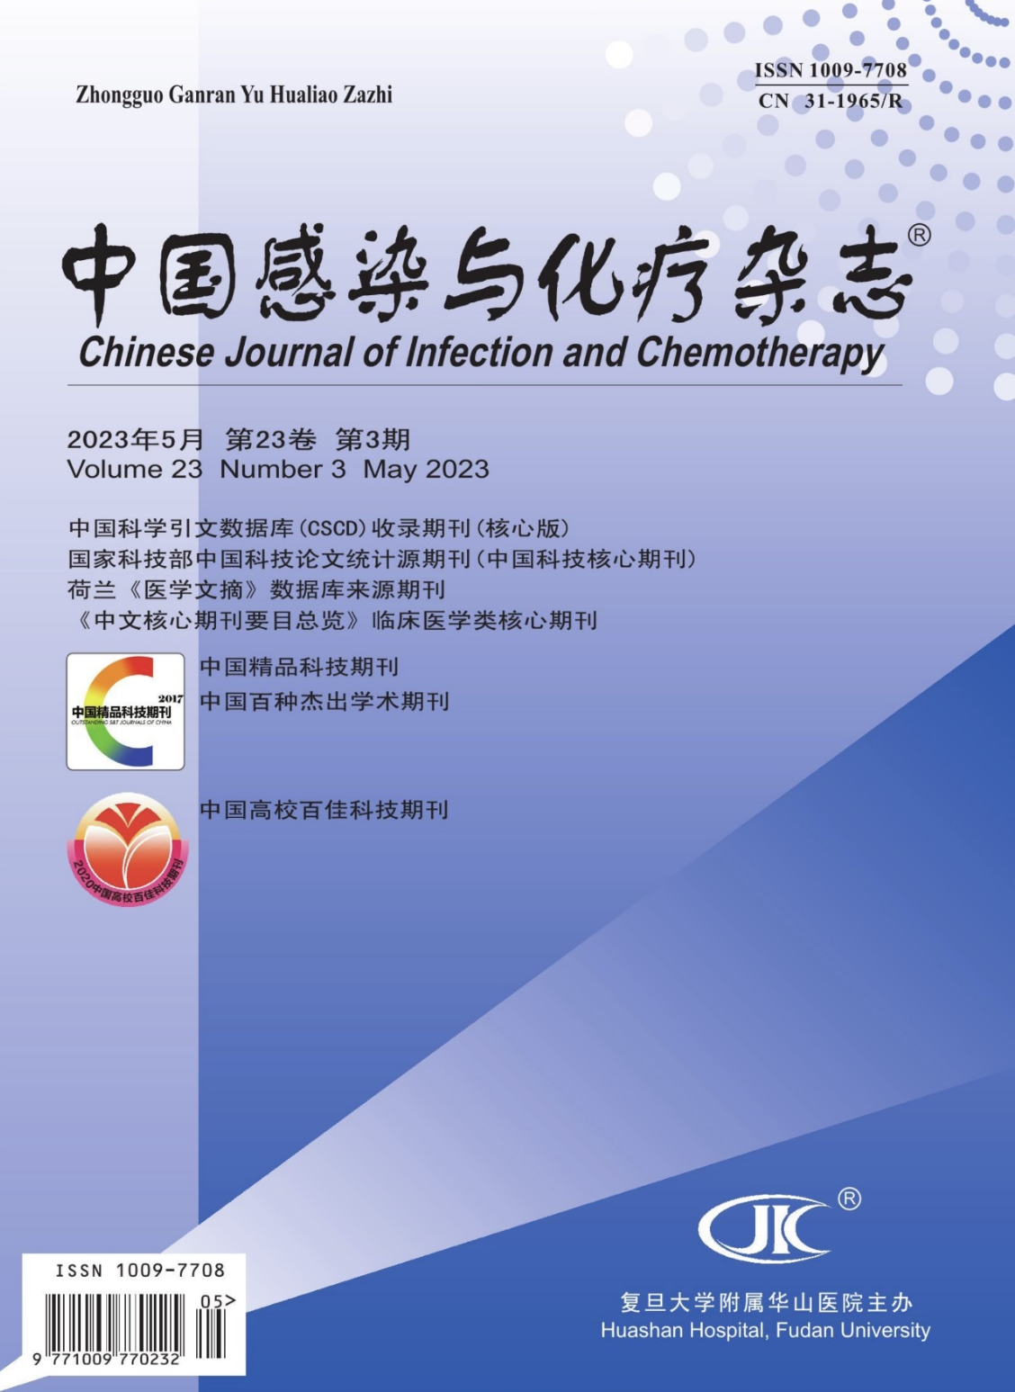
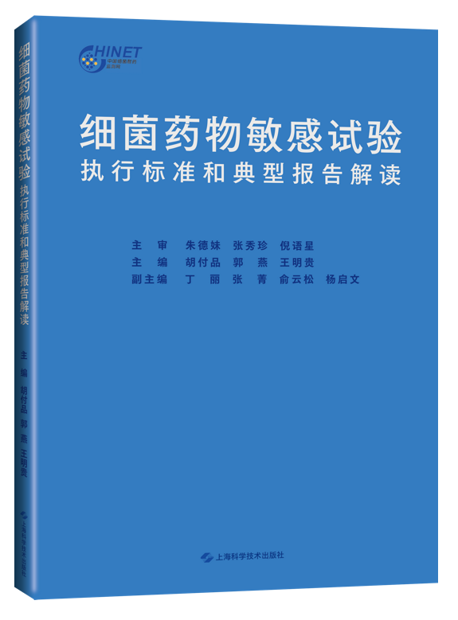
信息速递
提交典型问题，免费获得下一版新书
www.cjic.com.cn

Slide 45
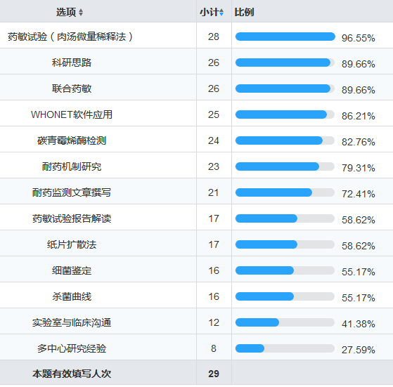
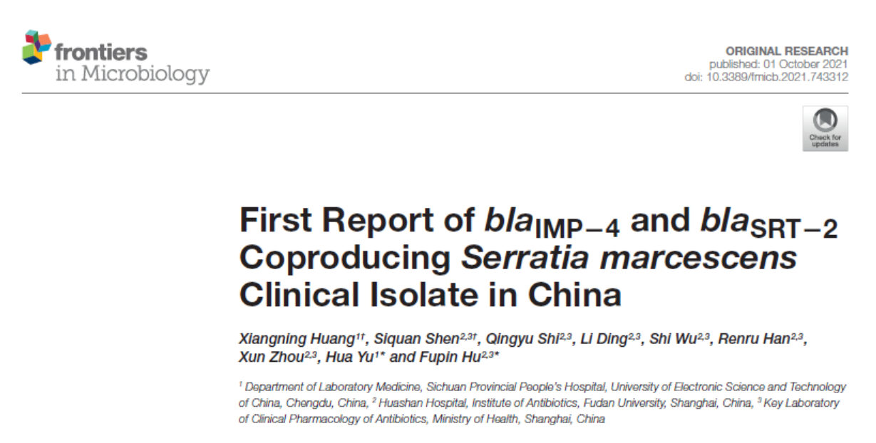
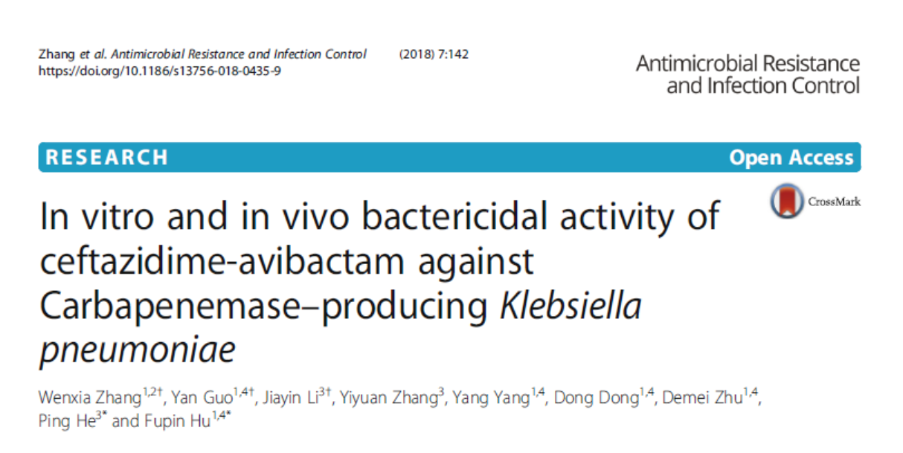
欢迎来华山医院抗生素研究所进修，感受耐药监测和科研的魅力！
来自抗生素研究所29位进修生的信息统计
进修期间学习到了哪些技术？
由进修期间完成的科研数据发表的文章
以进修期间研究成果为基础申请的基金
1项国自然青年基金
中文核心
13篇
SCI：9篇
无
4项地区或学校基金
进修结束后发表的耐药监测文章
14人未发表文章
15人继续发表文章

Slide 46
欢迎参加第十五届全国感染性疾病及抗微生物化疗学术会议

